Slide 1

起承转合
— 音乐发展的基本结构原则 —
曲式与作品分析

Slide 2
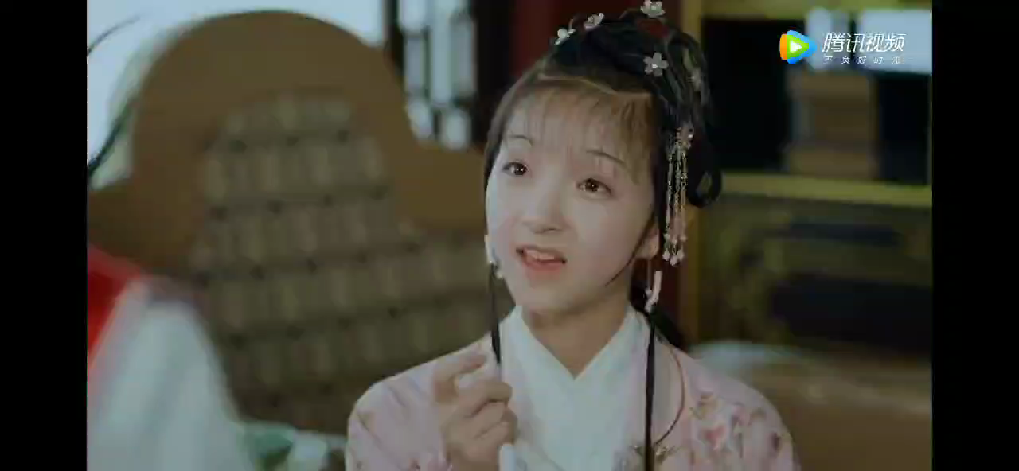
《红楼梦》林黛玉教香菱作诗片段（小戏骨版）

Slide 3
中国传统文学作品的结构规律
起承转合

Slide 4




《诗格》 元·范德玑
作诗有四法：
起要平直
承要舂容
转要变化
合要渊永
开端 承接 转折 总结

Slide 5
  课前三问？
  是否存在于音乐作品中？
  音乐结构特征是什么？
  中西表现形式是否有差异性？

Slide 6
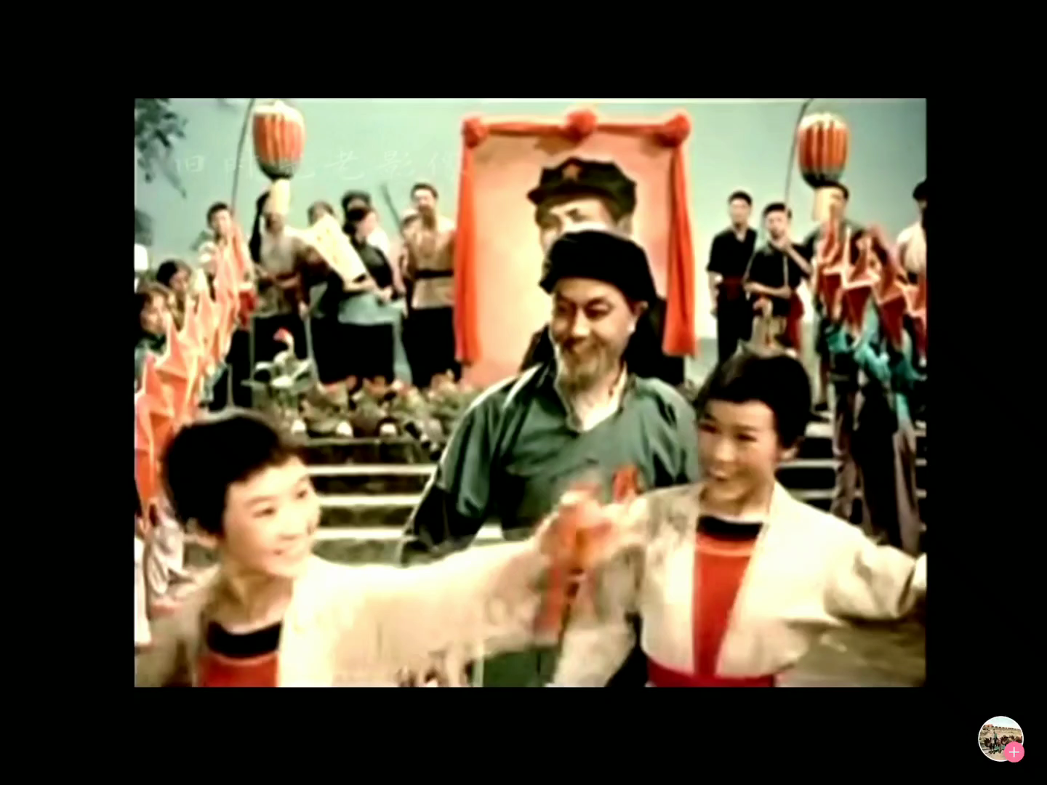
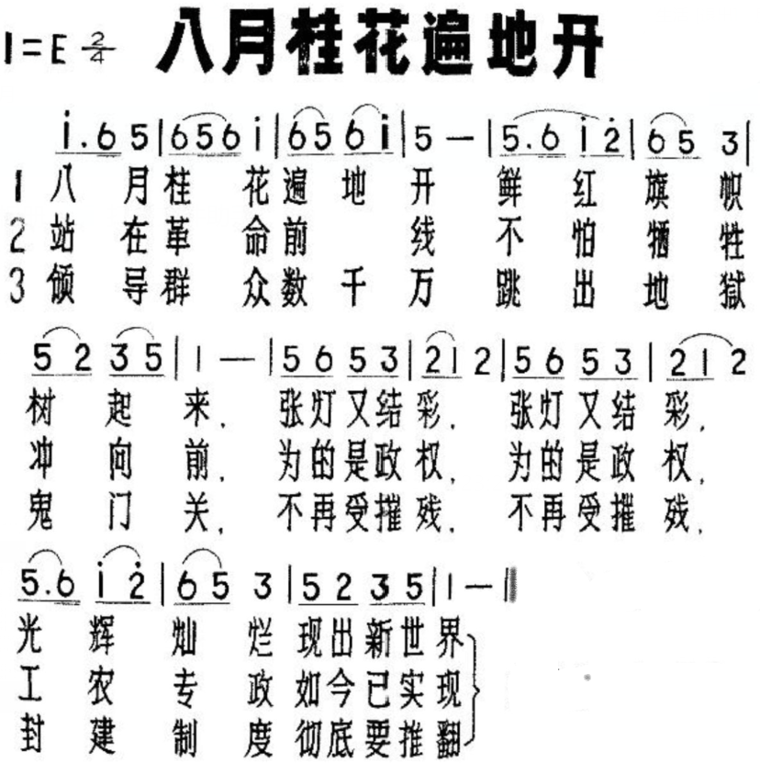
分析《八月桂花遍地开》

Slide 7
分析《八月桂花遍地开》
起
V
承
  是否存在于音乐作品中？
  是否存在于音乐作品中？
V
转
V
答案：存在
起

Slide 8
一、“起承转合”的来源
古代诗歌创作的构建方式之一
文学
中国音乐创作的结构原则之一
音乐

Slide 9
曲式中的“五大结构原则”
呼应原则
三部性原则
起承转合原则
变奏原则
循环原则

Slide 10
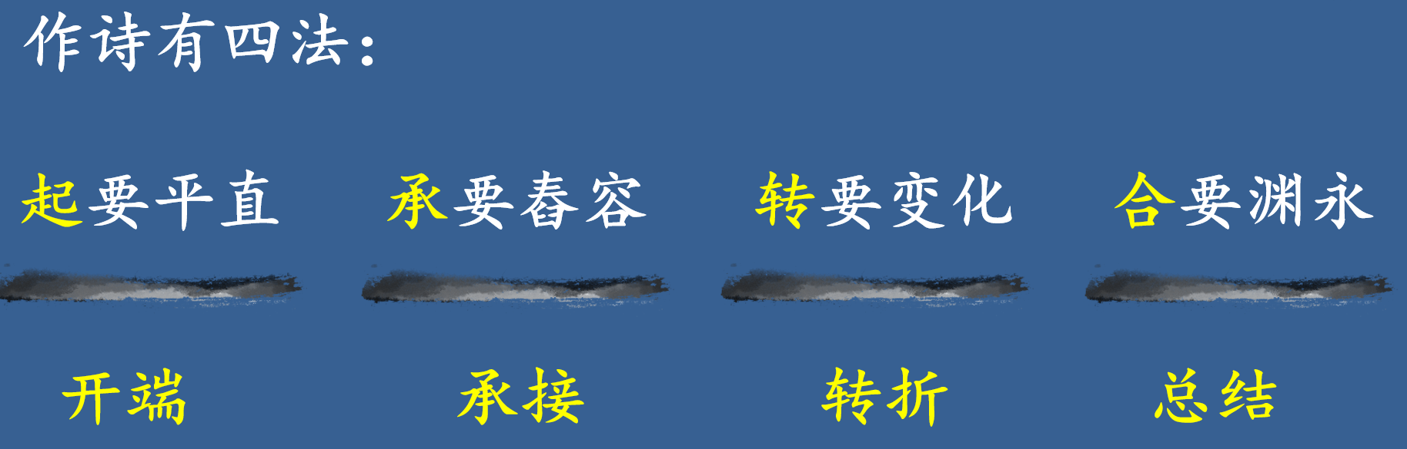
二、起承转合的音乐结构功能
音乐作品中
起：主题核心的初次陈述；
承：主题核心的重复巩固；
转：主题核心的辩证否定；
合：主题核心的回归升华。

Slide 11
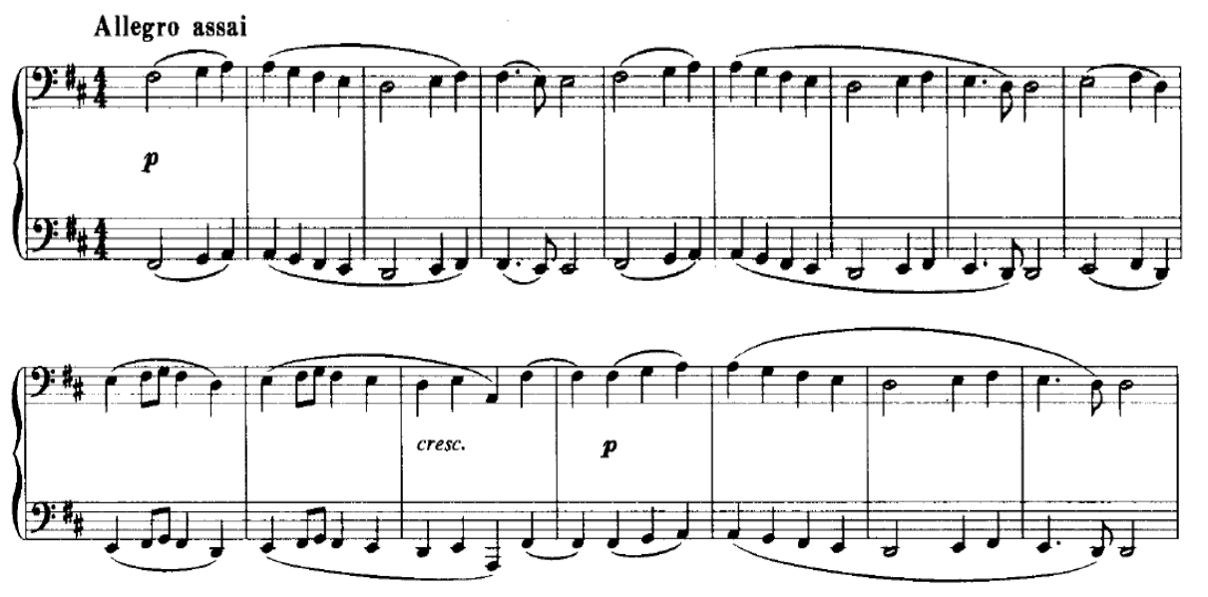
分析贝多芬《欢乐颂》主题
a
V
a'
V
b
a'
V

Slide 12
二、“起承转合”的音乐结构功能
起
承
转
合
主题呈示
巩固主题
形成对比
概况总结
引入新材料或展开“起承”陈述内容
“起承”的内容回归，
有时有明显的
再现因素
乐思的最初呈示
“起”的重复
或引申

Slide 13
  课前三问？
  是否存在于音乐作品中？
  音乐结构功能是什么？
  中西表现形式是否有差异性？

Slide 14
中 西 比 较
a
a'
b
起
承
V
V
V
V
转
V
a'
V
起

Slide 15
三、“起承转合“在中西方音乐作品中表现形式差异性
中国音乐
哲学思想
西方音乐
“质”
“量”
审美特点
“显性的”
“隐性的”
“明线”
“暗线”

Slide 16

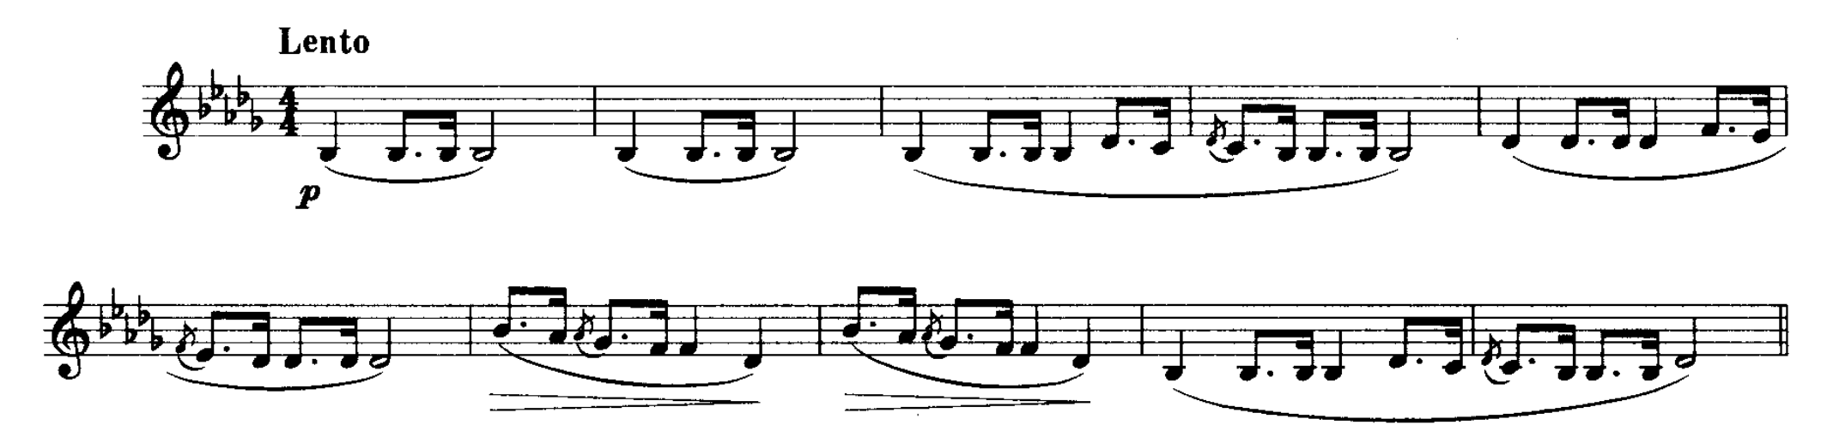
肖邦《葬礼进行曲》主题
a
a'
引子
b
a'

Slide 17
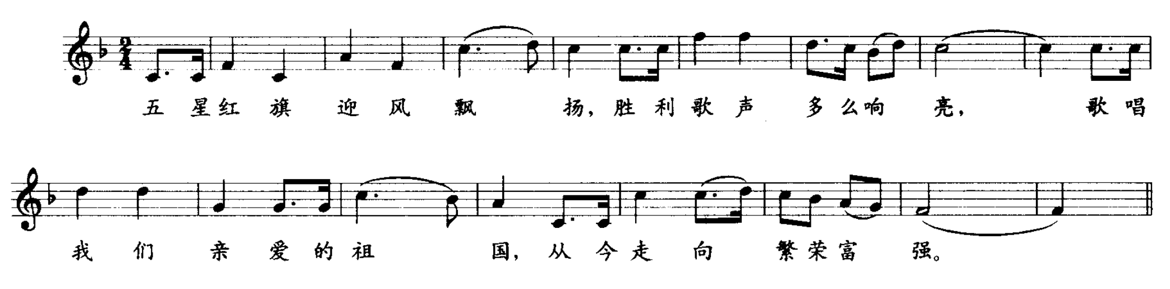
王莘《歌唱祖国》首段
起
承
转
合

Slide 18
课堂小节
01
“起承转合”的来源
02
“起承转合“结构功能
03
在中西方音乐中的体现的差异性

Slide 19
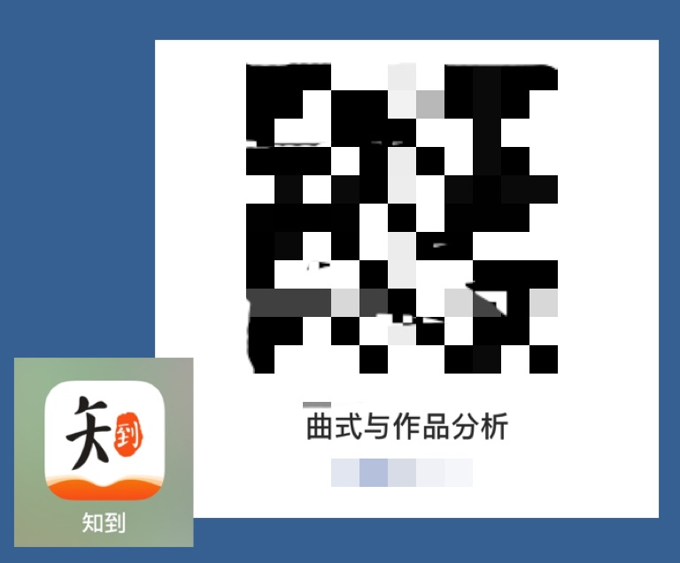
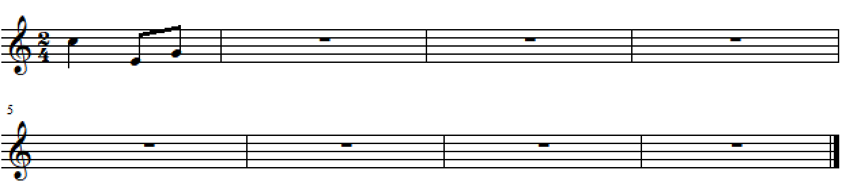
学习资源 歌曲创编
  根据下列的音乐材料，
  运用“起承转合”的音乐结构原则，
  创编乐段。

Slide 20
谢 谢 大 家！

